Slide 1


De la Potențial la Performanță: Utilizarea algoritmilor AI în dezvoltarea urbană
Academia de Studii Economice din Bucureşti, Facultatea de Cibernetica, Statistica si Informatica Economica, Specializarea Statistică şi Previziune Economică
CONSTANTIN TEODOR VASILE
ERHAN TEODORA-MIRUNA
DURDUREANU ADINA

Slide 2

Introducere
În era transformării digitale, conceptul de Smart City a devenit central în modelarea viitorului urban. Orașele inteligente utilizează tehnologia și inovația pentru a îmbunătăți eficiența serviciilor publice, calitatea vieții și sustenabilitatea.
„Urban AI reflectă atât funcțiile de bază ale tehnologiei AI, de la colectarea și interpretarea datelor, la procesarea incertitudinii și luarea autonomă a deciziilor […] Orașele constituie ecosisteme dense de date care susțin învățarea algoritmică, oferă infrastructura materială necesară funcționării acestor tehnologii și facilitează integrarea lor în procesele de guvernanță urbană.” [Cugurullo et al. (2024) și Agostinelli et al. (2021)]

Slide 3
Despre ce este lucrarea? De ce această temă?
Lucrarea de față își propune să analizeze, din perspectivă predictivă, poziția orașului București în Smart City Index 2024 (SMCR_2024) și să identifice factorii care influențează scorurile obținute de orașe în acest clasament.
Am ales această temă deoarece urbanismul reprezintă un pilon esențial al dezvoltării societății moderne, iar integrarea inteligenței artificiale (AI) în acest domeniu deschide noi direcții de optimizare. Bucureștiul, ca oraș cu potențial ridicat, are oportunitatea de a valorifica aceste tehnologii pentru a depăși provocările actuale și a avansa către un model urban sustenabil și performant.

Slide 4



Obiectivele cercetarii
Construirea unui model predictiv al poziției în clasamentul orașelor inteligente, utilizând indicatori statistici și socio-economici (ex. HDI, scoruri pe infrastructură, tehnologie etc.).
Identificarea celor mai relevanți factori care determină poziția unui oraș în clasamentul Smart City.
Analiza urcare in clasament prin testarea anumitor imbunatatiri.

Slide 5



Ipoteze de lucru
Poziția unui oraș în Smart City Index poate fi estimată cu acuratețe prin construirea unui model predictiv bazat pe indicatori statistici și socio-economici relevanți.
Anumiți factori, precum infrastructura, tehnologia sau dezvoltarea durabilă, au o influență semnificativă asupra poziției unui oraș în clasament, iar aceștia pot fi identificați prin metode statistice și de machine learning.
Prin simularea unor scenarii de îmbunătățire a factorilor relevanți, se pot formula politici reglementare ce ar permite Bucureștiului o urcare semnificativă în clasamentul orașelor inteligente.

Slide 6
Date si Metodologie
Datele utilizate
Variabile Utilizate
Smart City Index 2024 report by IMD and SUTD.
· Country: Țara de proveniență a orașului;
Available online: IMD - Smart City Index 2024 Full Report
· CountryHDI: Indicele de dezvoltare umană la nivel de țară;
· City: Numele orașului;
· HDIcity: Estimarea indicelui de dezvoltare umană la nivel de oraș;
Perioada de referință: anul 2024.
· SMCR_2024: Clasamentul final al orașului în anul 2024;
· Structure2024: Nivelul infrastructural al oraşului în anul 2024;
· Technology2024: Nivelul tehnologic al oraşului în anul 2024;

Slide 7




Metodologia utilizata
Random Forest
Stepwise Regression
Prelucrare date
Utilizat pentru modelarea relațiilor non-liniare și pentru identificarea importanței relative a variabilelor.
Variabilele de tip calitativ au fost tratate ca factori (variabile categorice), păstrând semnificația lor ordinală acolo unde a fost justificat.
Metodă automată de selecție a variabilelor, pe baza unor criterii statistice (AIC, BIC).

Slide 8
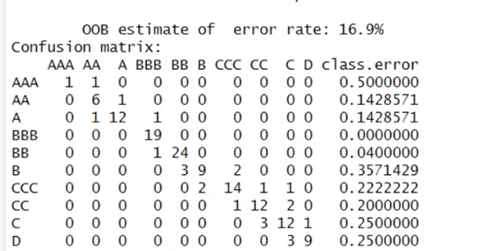
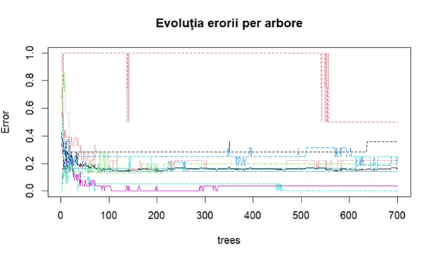
Rezultate și discuții
Obiectiv 1: Model Random Forest
S-a folosit algoritmul Random Forest (700 arbori) pentru a prezice poziția orașelor în clasamentul Smart City, pe baza indicatorilor socio-economici și de infrastructură.
Acuratețe: 83,1%
Eroare OOB: 16,9%
Eroarea modelului scade rapid în primele 100 de arbori și se stabilizează sub 0,15
Clase rare (ex. „AAA”, „D”) au fluctuații mari, dar modelul devine stabil după 400 arbori

Slide 9
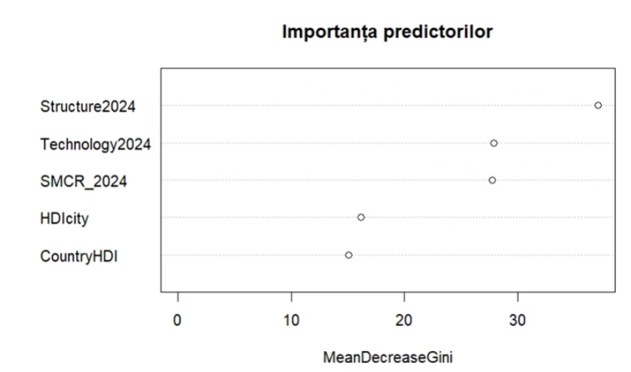
Cei mai importanți predictori:
Structure2024 (infrastructură)
SMCR_2024 (poziție în clasament)
Technology2024 (digitalizare)
HDIcity,CountryHDI – influență redusă, dar relevante în context
Pe baza clasificării generate de modelul Random Forest, orașul București a fost prezis în clasa B, cu o poziție estimată de 77,8, mai bună decât cea reală (100).

Slide 10
Concluzii
Modelul clasifică clar orașele în categorii distincte (A, BBB, BB, D), cu trăsături socio-economice și tehnologice bine diferențiate.
Exemple de clase:
Clasa A: Londra, Amsterdam – infrastructură avansată, guvernanță eficientă, societăți deschise
Clasa BBB: Berlin, Paris – economii solide, dar presiuni din urbanizare și migrație
Clasele BB / B: București, Milano – în tranziție, afectate de birocrație și infrastructură deficitară
Clasa D: Bogotá, São Paulo – inegalități majore, politici reactive, infrastructură slabă
București – loc 100 real vs. 77,8 estimate, dar clasa B estimată corect la Rating
Probleme: lipsa pistelor de biciclete, transport public ineficient, lipsă de digitalizare

Slide 11
Concluzii
Bucureștiul suferă din cauza unui transport public ineficient și a lipsei infrastructurii pentru mobilitate alternativă, ceea ce limitează performanța urbană. Spre deosebire de orașele de top care aplică modele sustenabile precum „orașul de 15 minute”, capitala rămâne blocată într-un model urban rigid. „Guvernanța anticipativă, unde AI modelează scenarii viitoare și orientează deciziile strategice, devine esențială pentru orașele inteligente” . [Alahi et al., 2023]
Deși Bucureștiul are un HDI urban egal cu cel al Varșoviei, diferența majoră de clasare (locul 100 vs. 38) reflectă probleme structurale, nu de dezvoltare umană. Infrastructura slabă, mobilitatea nesustenabilă și digitalizarea redusă afectează performanța urbană. „Integrarea inteligenței artificiale (AI) în urbanism optimizează operațiunile urbane, procesele decizionale și calitatea vieții cetățenilor”. [Alahi et al., 2023]
Cauza principală: aplicare deficitară a principiilor de Smart City, nu lipsa resurselor

Slide 12
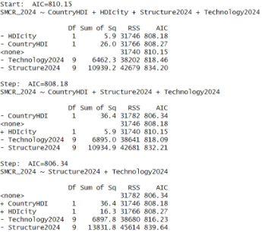
Obiectiv 2: Stepwise Regression
Scop: Identificarea factorilor cheie care determină poziția orașelor în Smart City Index.
S-a aplicat regresia stepwise (forward & backward) pe 4 predictori:
HDIcity, CountryHDI, Structure2024, Technology2024
Rezultate cheie:
Cei mai relevanți predictori:
Structure2024 (infrastructură)
Technology2024 (digitalizare)
HDIcity și CountryHDI → nesemnificativi în prezența celor de mai sus
București: HDI comparabil cu orașe din top 50, dar poziție slabă
→ cauzată de infrastructură și tehnologie deficitară

Slide 13
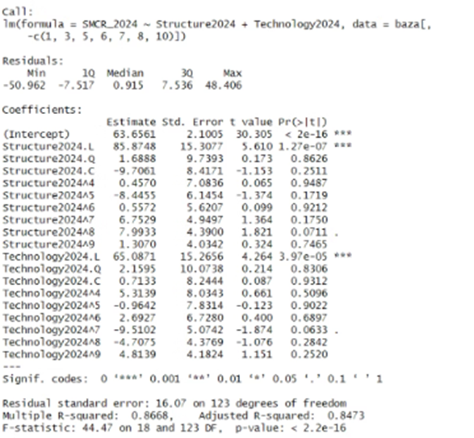
Performanța modelului:
R² = 0.867
R² ajustat = 0.847
p < 2.2e-16
Model solid, semnificativ și cu putere
explicativă ridicată.

Slide 14
Concluzii
Infrastructura și tehnologia influențează direct poziția în clasamentul Smart City → Valorile scăzute duc la pierderi de zeci de poziții
Cazul Bucureștiului:
Este vitală depășirea pragului minim funcțional prin:
Mobilitate urbană modernă
Infrastructură verde
Servicii digitale integrate
Investițiile în aceste domenii pot crește semnificativ scorul SMCR_2024

Slide 15
Obiectivul 3: Impactul Îmbunătățirilor pentru București
Scop: Estimarea poziției în clasament în funcție de îmbunătățirea scorurilor la Structure2024 și Technology2024
Structură
Tehnologie
Poziție estimată
BB
B
72,7
BB
BB
54,8
BBB
B
52,4
BBB
BB
50,8
Poziția actuală: 100 Prin îmbunătățiri, Bucureștiul poate urca cu până la 49 de locuri în Smart City Index
Concluzie:
Investiții în infrastructură și digitalizare pot muta orașul din clasa B în BB sau chiar BBB

Slide 16
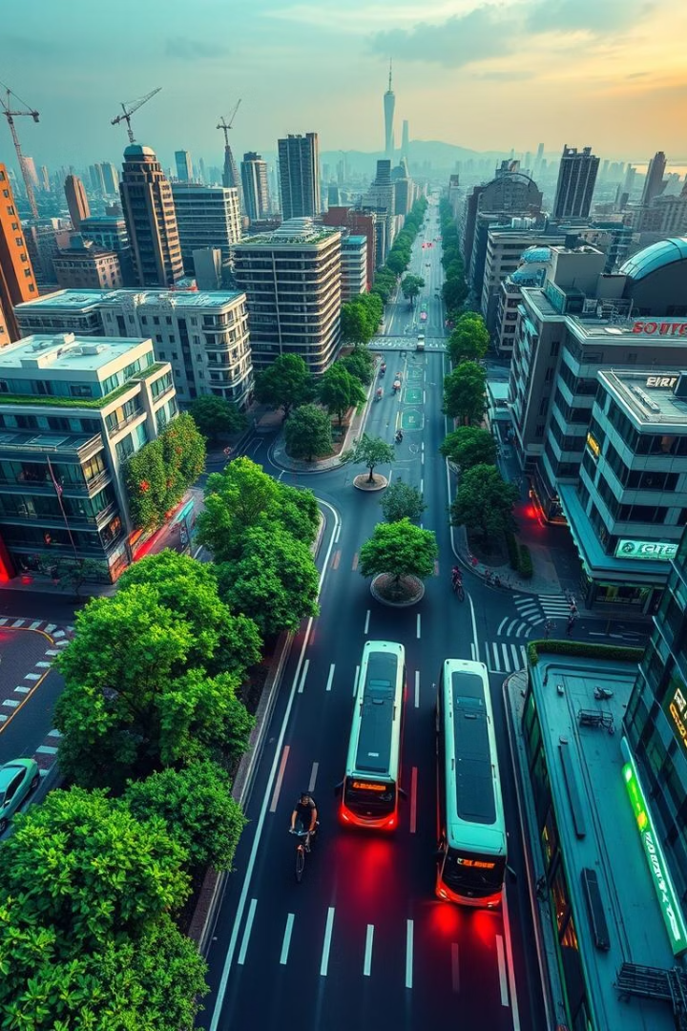
Măsuri propuse:
✅ Modelul „15-minute city” → Acces rapid la educație, sănătate, transport etc.
✅ Transport public sustenabil → Autobuze electrice, tramvaie moderne, benzi dedicate
✅ Rețea de biciclete → Coerentă, sigură, integrată metropolitan
✅ Reducerea traficului auto individual → Zone restricționate, taxare inteligentă, mobilitate electrică

Slide 17

Lucrarea de față a evidențiat importanța analizei predictive în înțelegerea poziționării orașelor în clasamentele internaționale de tip Smart City Index. Prin utilizarea unor modele statistice robuste, precum Random Forest și regresia stepwise, am demonstrat că infrastructura urbană și gradul de digitalizare sunt principalii factori care influențează performanța urbană.
În cazul Bucureștiului, există un decalaj clar între potențialul socio-economic și performanța urbană reală.
Prin investiții țintite și aplicarea unor politici inteligente, orașul poate urca semnificativ în clasament și se poate alinia cu orașele europene de top.
Modelele predictive pot ghida deciziile viitoare pentru un oraș mai eficient, sustenabil și conectat.

Slide 18
Mulţumim

